Slide 1
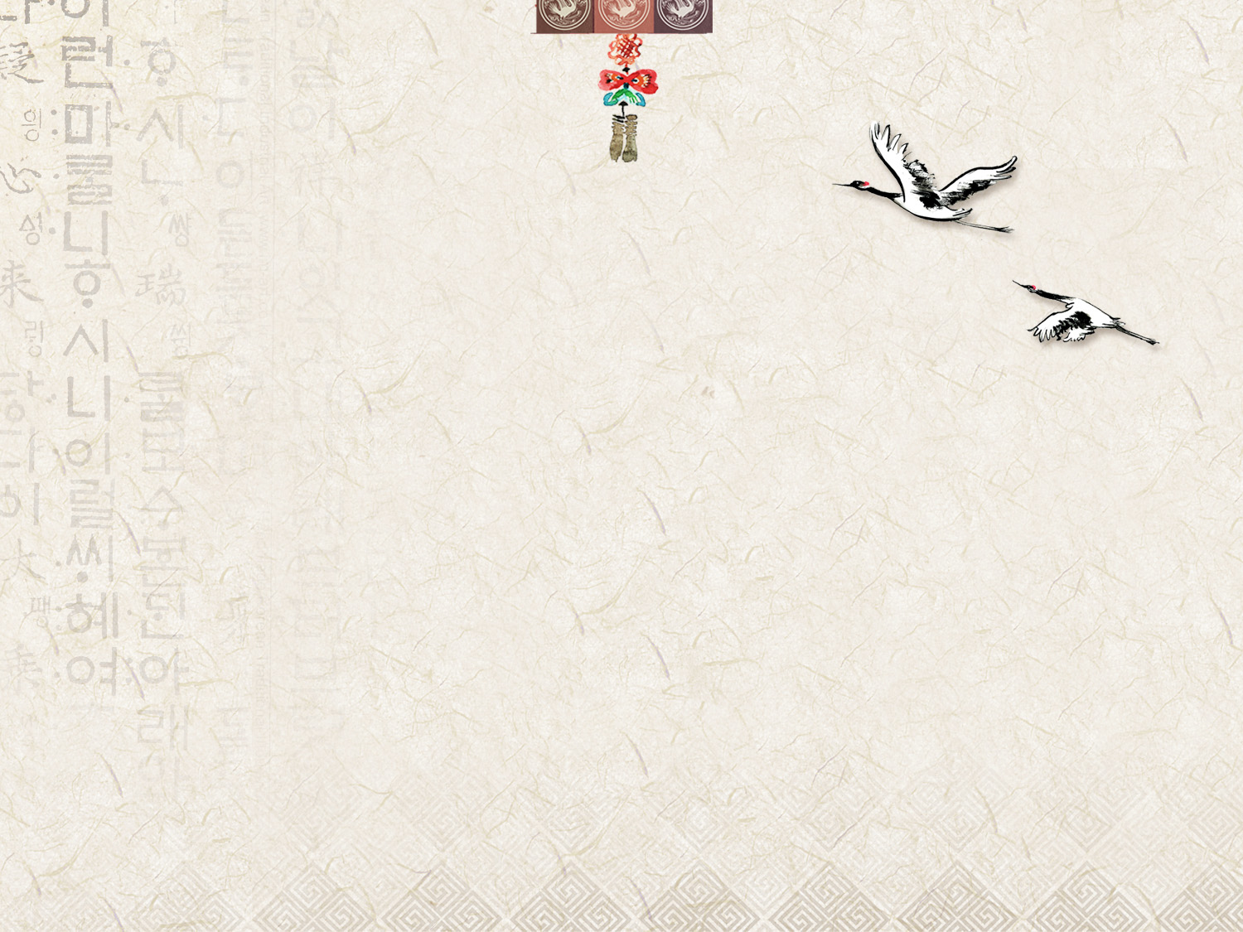
한국어 수어 번역기
다전공
팀장: 이동규-18114195
조수범-19109055
조영찬-18102539
멘토: 윤창섭(우경정보기술)
지도교수: 서동만교수님
발표일: 22.12.12

Slide 2
목차
팀 소개
기술 개발 필요성
기술 개발 목표 및 내용
개발 수행 내용
기대효과 및 활용방안
추후 계획

Slide 3
팀 소개
팀원 소개
역할
다전공
UI/UX 및 웹 구현
이동규(팀장)-18114195
조수범(팀원)-19109055
UI/UX 및 웹 구현
조영찬(팀원)-18102539
데이터셋 수집 및 딥러닝 구현
DB 및 서버 구현 (공통)

Slide 4
기술 개발 필요성 - 주제
:한국어 수어 번역기
카메라 앞에서 수어를 하면 한국어로 번역해 텍스트를 띄워줌
번역된 한국어를 보고 비수어사용자가 수어를 이해

Slide 5
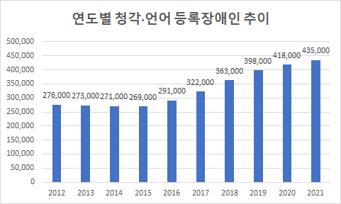
기술 개발 필요성 - 배경
출처: 보건복지부 (시.도 장애인등록현황 자료)
출처: 보건복지부 (시.도 장애인등록현황 자료)
->청각·언어 등록장애인의 추이가 지속적으로 증가

Slide 6
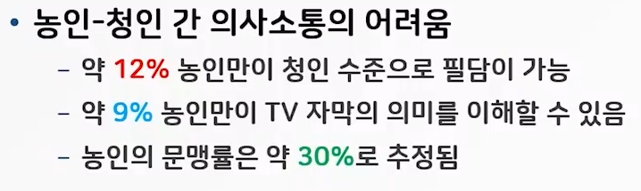
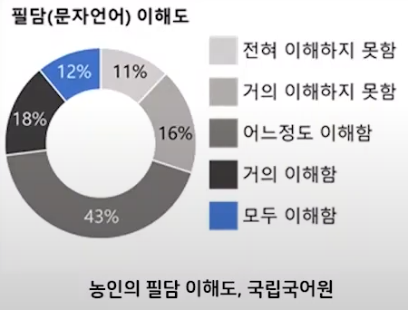
기술 개발 필요성 - 배경
농인: 청각에 장애가 있어 소리를 듣지 못하는 사람. 주로 수어로 의사소통을 함
청인: 소리를 들을 수 있는 사람 ( 건청인이라고도 함 )

Slide 7
기술 개발 필요성 - 선정이유
수어사용자라고 해서 다 같은 처지가 아니며
수어로 의사소통을 하는 사람들 중에서도,
귀가 들리는지 안 들리는지
안 들리면 얼마나 안 들리는지
글을 읽을 수 있는지 없는지
말은 할 수 있는지 없는지 등
->수어사용자 중에서도 개개인의 상황은 매우 다름
그렇기 때문에 오로지 수어만을 이용해
본인의 의사를 전달 할 수 있으면 좋겠다고 생각!
->수어를 한국어로 번역 해주는 매개체가 필요하다고 생각

Slide 8
기술 개발 필요성 - 선정이유
특히 한글을 모르는 수어사용자는 30%나 존재
-> 결국 농인-청인의 소통에는 수어가 반드시 필요하다
그렇기 때문에 오로지 수어만을 이용해
본인의 의사를 전달 할 수 있으면 좋겠다고 생각!
->수어를 한국어로 번역 해주는 매개체가 필요하다고 생각

Slide 9
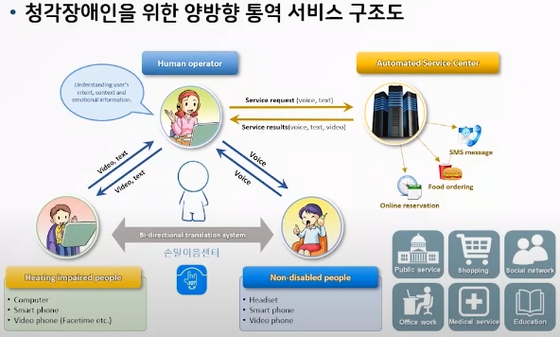

기술 개발 목표 및 내용 – 유사 제품 비교 분석
손말이음센터
정부에서는 청각장애인들을 위해 상담원을 이용한 양방향 청각서비스를 진행중
이 서비스는 농인-청인사이에 수어통역사를 배치해 화상통화를 이용해 연결고리를 제공
-> 인력 기반 서비스이기 때문에
인력과 시간의 제약과 대기시간 발생,
소통할 때 마다 번거로운 제약사항들이 발생

Slide 10
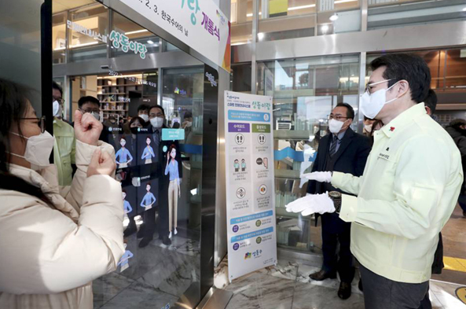
기술 개발 목표 및 내용 – 유사 제품 비교 분석
AI 기반 수어/음성 민원안내시스템‘성동이랑’
성동구청 1층에 설치 되어 있는 무인정보 키오스크
화면상의 아바타 공무원이 음성 또는 수어로 민원 정보를 제공하는 시스템
민원업무와 청사 정보 등을 문의하면 아바타 공무원이 음성 또는 수어로 화면을 통해 관련된 정보를 제공해주는 AI서비스
-> 수어로 정보를 알려주지만
화면에 나와있는 한국어 문자를 이해할 수 있는 사람만
이용이 가능
▲수어의 날 안내시스템을 통해 민원안내를 시연하는 정원오 성동구청장(사진=성광일보)

Slide 11

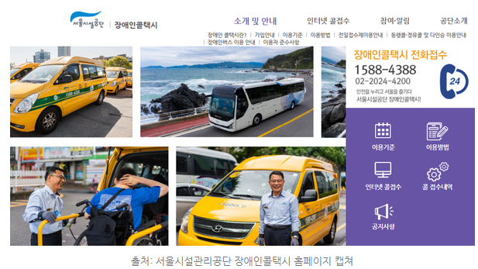
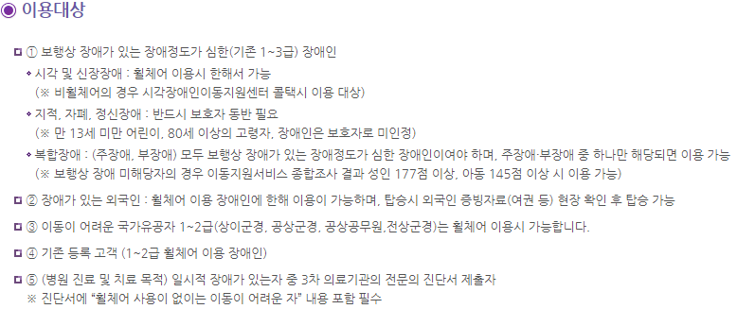
기술 개발 목표 및 내용 – 유사 제품 비교 분석
장애인 택시
전국적으로 활발히 장애인 택시가 운영되지 x
운영되는 지역도 택시의 수가 많지 X
대기시간 또한 천차만별
탑승에 대한 기준 또한 굉장히 까다롭움
-> 보행 상의 장애가 심한 장애인들에게
초점이 맞춰진 장애인 택시

Slide 12
기술 개발 목표 및 내용 – 장단점(SWOT분석)
강점
수어만으로 의사 전달가능
문맹인도 수어를 통해 의사전달이 가능
비수어사용자도 수어 이해가가능해짐
단점
현실적으로 완벽한 양방향 소통 구현 어려움
한국어->수어의 전달은 상당히 어려움이 있음
S
W
위협
특정한 상황에서만 소통이 가능
카메라가 수어를 얼마나 정확하게 인식할 수 있을지 미지수
O
기회
한국어-수어 사용자의 소통이 단순한 정보전달을 넘어 양방향 소통이 가능
T

Slide 13
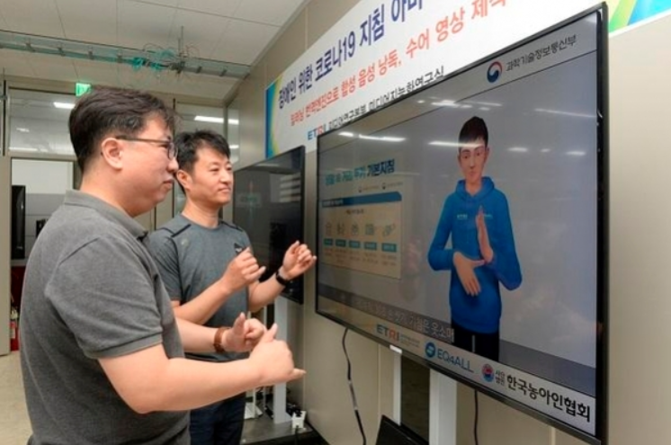
기술 개발 목표 및 내용 – 차별점
시중에 사용되는 수어 번역기
->한국어를 알아야 사용이 가능
오로지 수어밖에 모르는 사람들은 글자를 읽지X
->수어 번역기들이 무용지물
한국어 수어 번역기는 수어에 초점
->수어로 묻고 수어로 답할 수 있도록

Slide 14
개발 수행 내용
수어 내용 전달
수어 사용자
수어->한국어
한국어 사용자
수어<-한국어
지정된 답변
전송

Slide 15
개발 수행 내용 – 유스케이스 다이어그램
ㄹ
한국어 수어 번역기
수어 번역
버튼 클릭
수어 인식
수어 번역
번역된 내용
TTS와 텍스트
출력
답변 내용을 수어로 출력
지정된 답변 선택
수어 사용자
택시
단말기
한국어 사용자
<include>
단말기 정보 관리
관리자 계정
관리
관리자 계정
로그인
관리자 모드
기차
단말기
<include>
<include>
수어
사용자
단말기

Slide 16
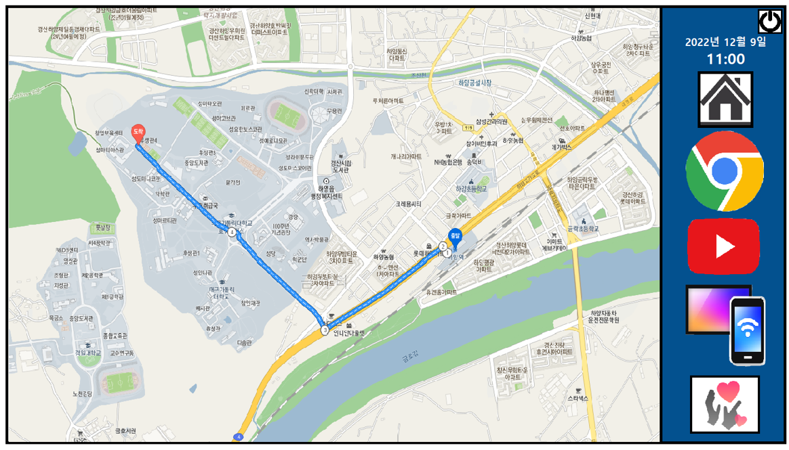
개발 수행 내용 – UI 인터페이스
택시 경로 안내, 광고 등 예시
종료 버튼
수어 버튼

Slide 17
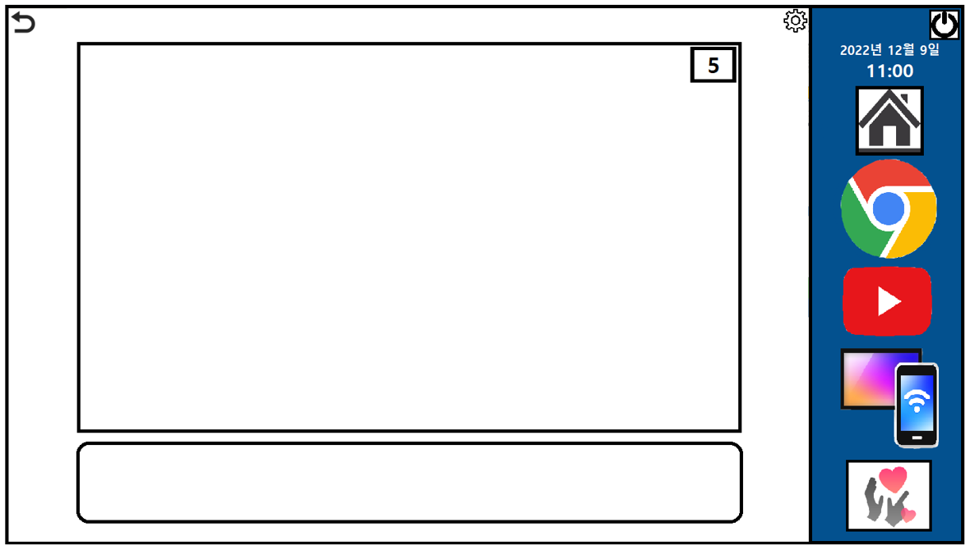

개발 수행 내용 – UI 인터페이스
카운트
다운
설정
뒤로가기
전환
버튼
수어를 하는 화면
번역된 수어를 출력
(잘 번역이 되었는지 확인하는 용도)

Slide 18
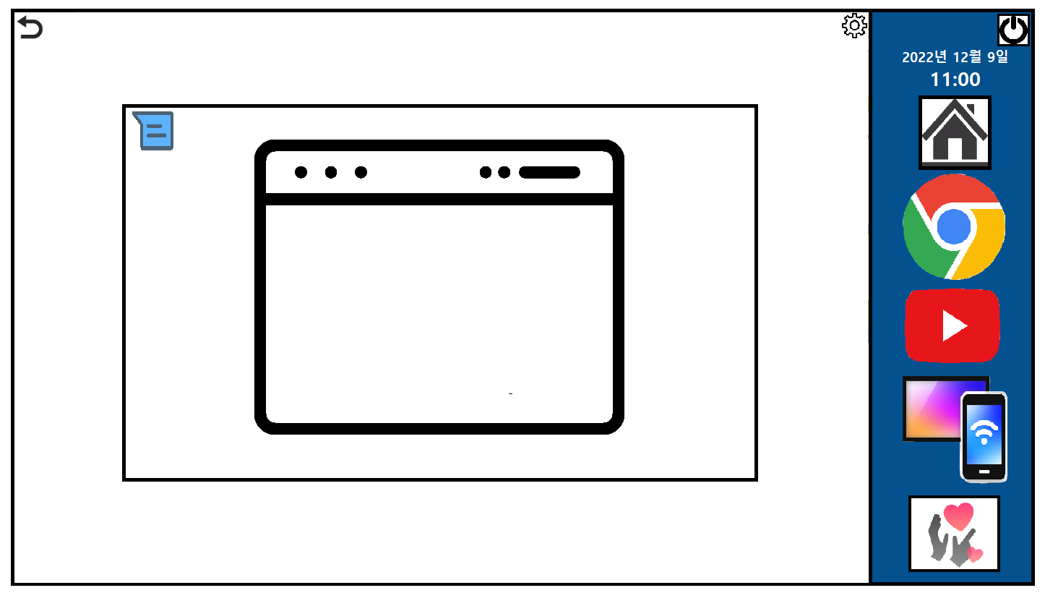
개발 수행 내용 – UI 인터페이스
답변버튼
수어에서 번역된
한국어가 출력
전환
버튼

Slide 19
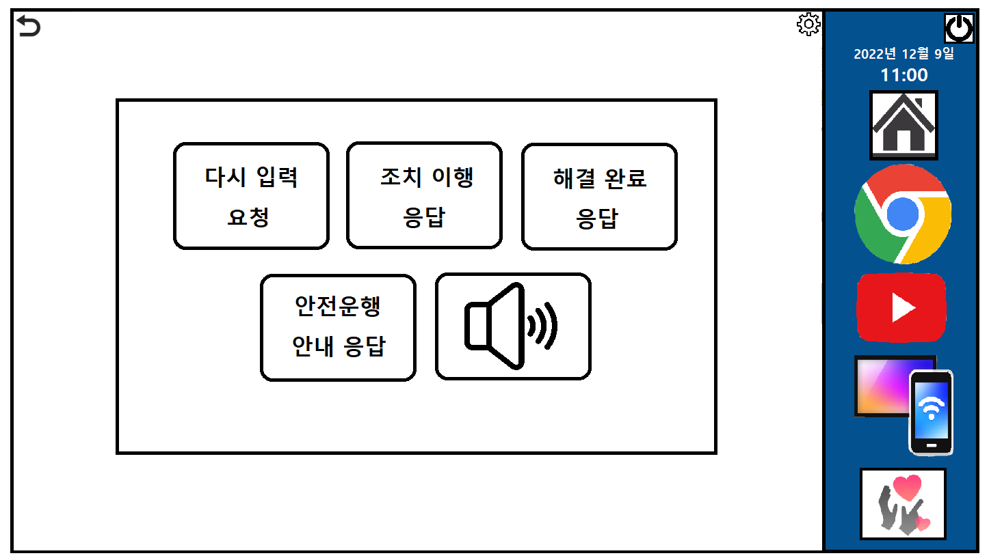

개발 수행 내용 – UI 인터페이스
다시 듣기

Slide 20
개발 수행 내용 – UI 인터페이스
설정
답변버튼
수어에서 번역된
한국어가 출력
전환
버튼

Slide 21
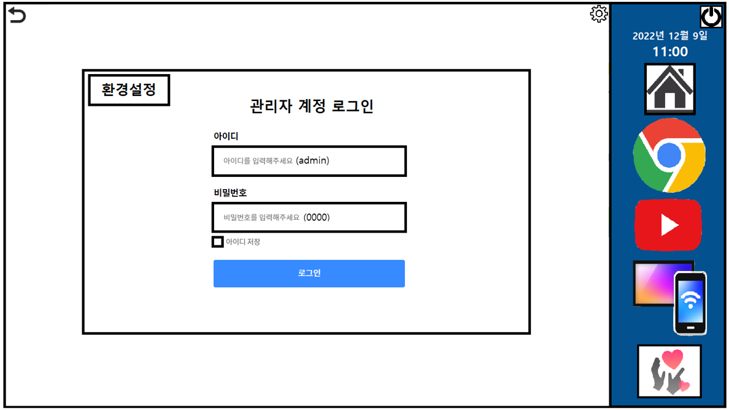
개발 수행 내용 – UI 인터페이스

Slide 22
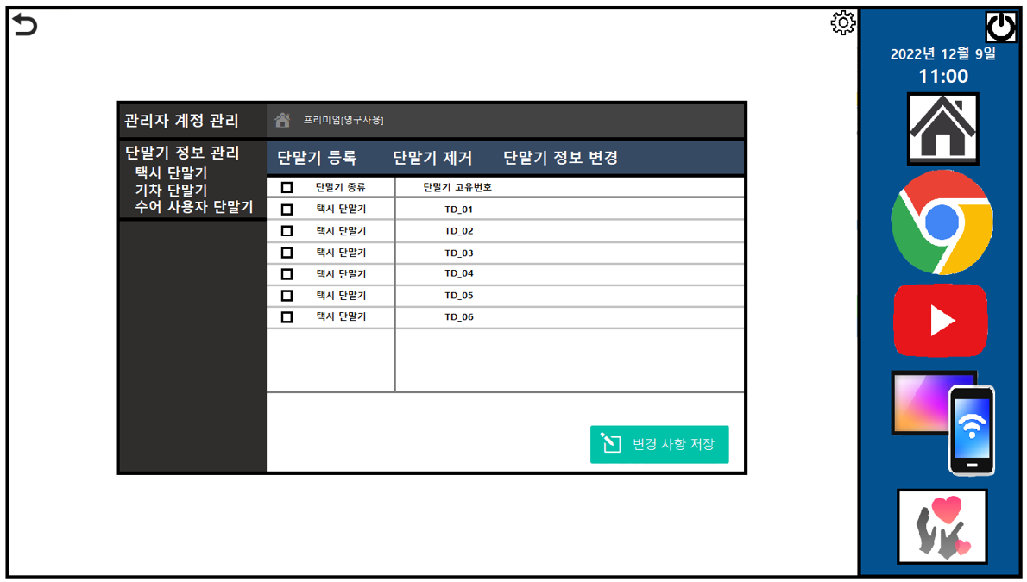
개발 수행 내용 – UI 인터페이스

Slide 23


개발 수행 내용 – 시스템 구성도
UI
서버
단말기 고유번호 확인
단말기 종류 변경
단말기 고유번호
삭제
단말기
고유 번호 등록
사용자 모듈
사용자
관리자 계정
관리
단말기 고유번호 관리
단말기 종류 관리
DB
관리자 모듈

Slide 24
개발 수행 내용 – DB
DB
수어 번역
모듈
TTS
지정 답변
수어번역 정보
단말기 종류
단말기
고유번호
단말기 정보
관리자 계정 관리
접근권한
단말기 등록
단말기 삭제
관리자 정보

Slide 25
개발 수행 내용 – 우선순위 선정
기능우선 순위
1. 수어 -> 한국어 번역
2. 지정된 한국어 -> 수어로 번역
3. 문장 음성 출력
4. 병원 같은 시설 이미지 출력(ex: 응급상황 등)

Slide 26




개발 수행 내용 – 개발환경
개발언어
서버
DB
딥러닝

Slide 27
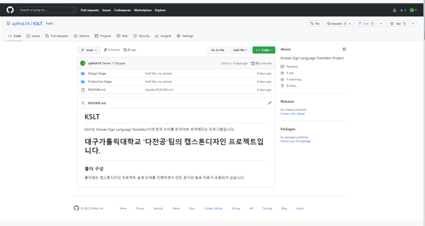
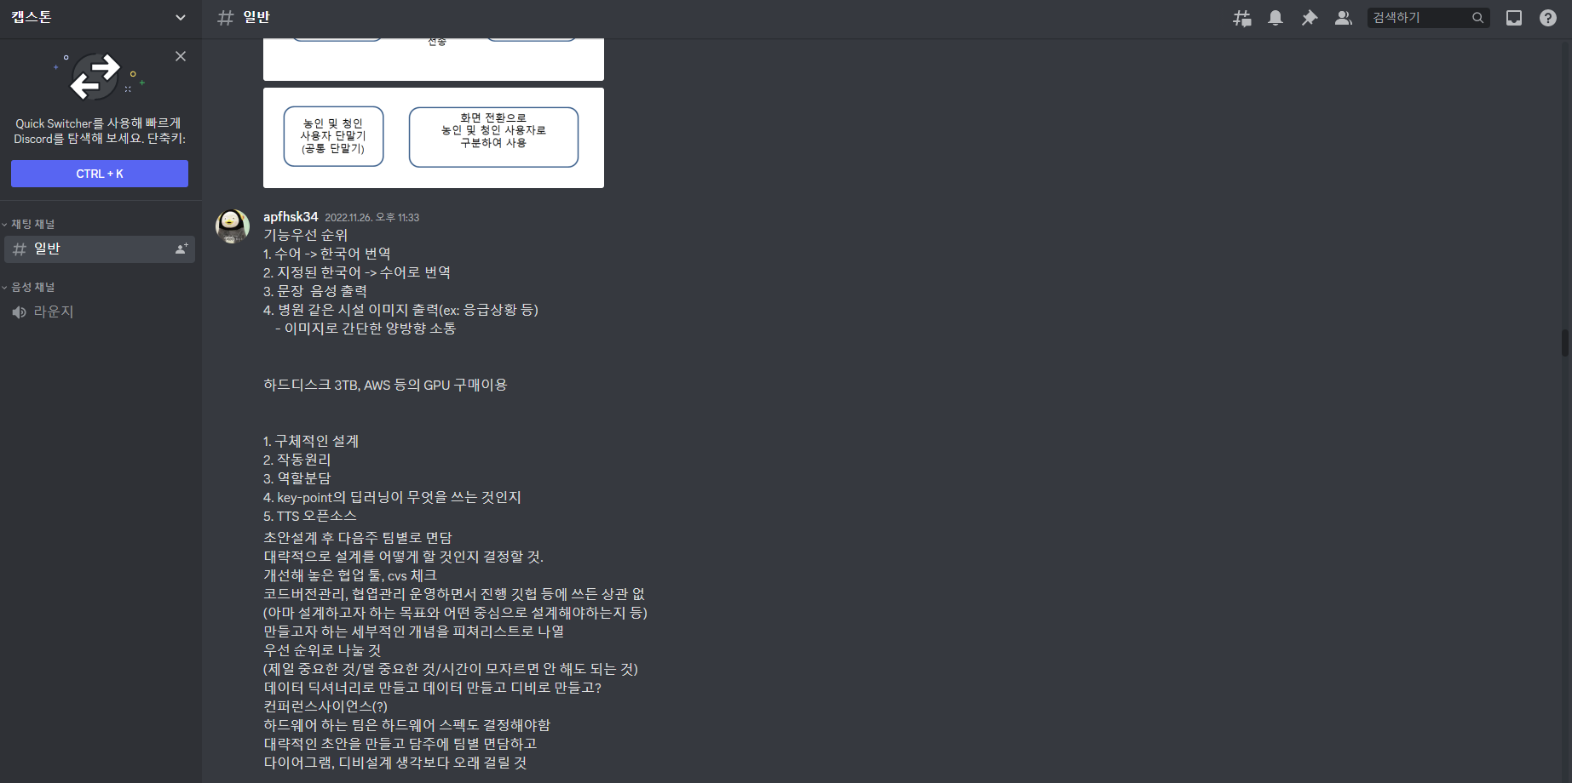
개발 수행 내용 – 협업 툴 및 cvs
깃헙
디스코드

Slide 28
기대효과 및 활용방안
기대효과
: 수어 – 한국어의 100% 완벽한 양방향 의사소통은 아니더라도
수어 사용자는 수어를 사용해 본인의 의사전달이 가능하고
한국어 사용자는 번역된 한국어를 통해 수어 사용자의 요구 사항이나 의사 요청을 들어줄 수 있음
->그렇기에 수어 사용자들의 기존보다 적극적인 사회 참여를 이룰 수 있고
또한 사회적인 격차도 작게 나마 줄일 수도 있을 것이라 생각
Bizforms
www.bizforms.co.kr

Slide 29
일정
 | 9월 | 10월 | 11월 | 12월 | 1월 | 2월 | 3월 | 4월 | 5월 | 6월
Brain stoming
자료수집
구상 및 설계
관련 이론 학습
요구사항분석
구체적인 설계
데이터셋 학습
데이터베이스 및 서버 구축
기술 구현
Bizforms
www.bizforms.co.kr

Slide 30
추후계획
2023 한국인공지능학회 & 네이버 추계 공동학술대회
2023 인공지능 온라인 경진대회
DCU 소프트웨어대전
Bizforms
www.bizforms.co.kr

Slide 31
Q&A

Slide 32
Thank You!

